Slide 1

IMMO
LOCATION
  Encadreur : Dr ABESSOLO
  MOA : MR KEMOUE Olivier
  (propriétaire de 03 immeubles dans la ville de Yaoundé)
Application de gestion et facturation a distance

Slide 2
PLAN
CAHIER DE CHARGE FONCTIONNELLE
1. Besoins fonctionnels
Besoins Non fonctionnels
CONCEPTION TECHNIQUE
1. Objectifs et résultats attendus
2. Choix Techniques et justifications
3. Architecture
4. Description des traitements
5. Description des Interfaces
6. Liste de tâches

Slide 3
I. CAHIER DE CHARGE FONCTIONNELLE

Slide 4
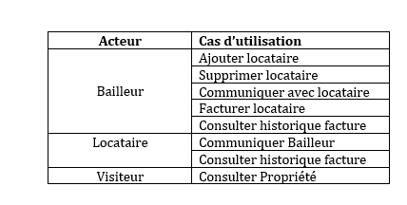
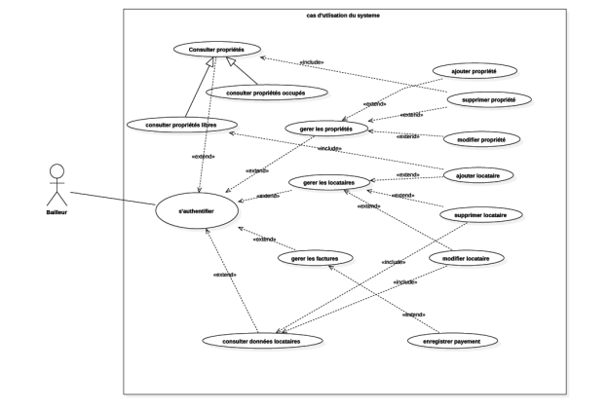
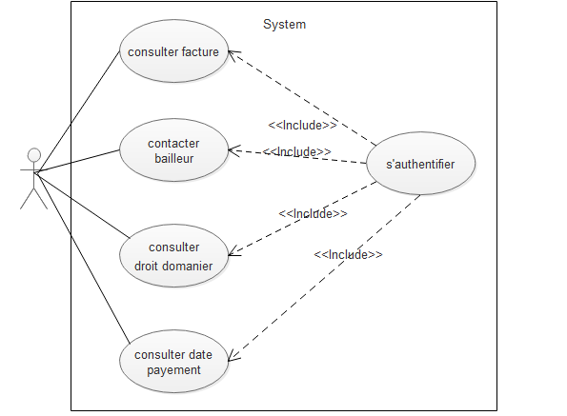
I.1.Besoins fonctionnels
Locataire

Slide 5


I.2.Besoins non fonctionnels
-SECURITE
-ROBUSTESSE
-UTILISABILITE
-RESPONSIVITE

Slide 6
I.3.Objectif et résultats attendus

Slide 7
II.CONCEPTION FONCTIONNELLE

Slide 8
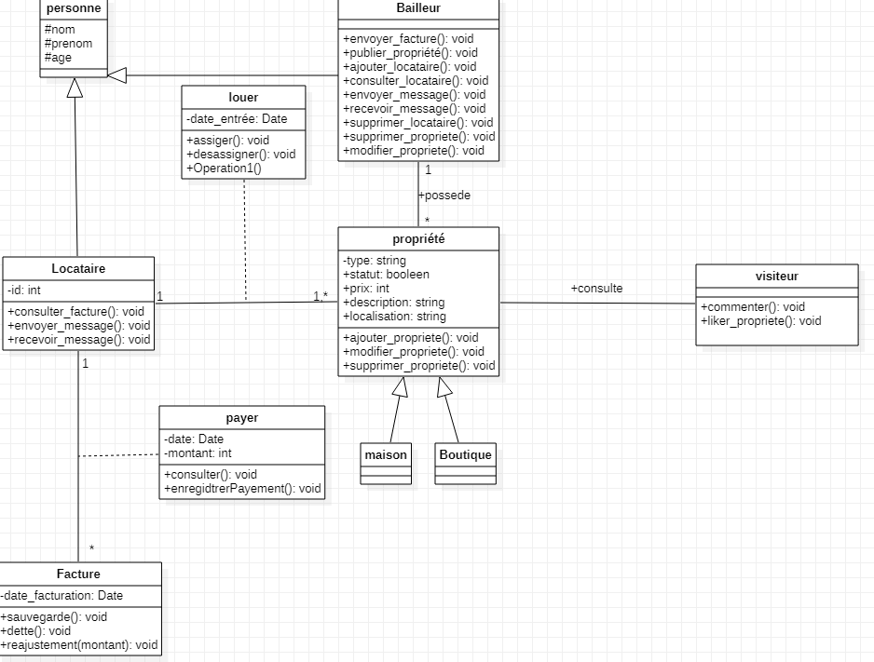
II.1.Diagramme de classe
User
#Login
#mdp
Photo
i
-id:int
-file:file
1.*
+ajouter_photo(): void
+Supprimer_poto():Void
Changer_Staut():void
1,1
1,*
1,*

Slide 9
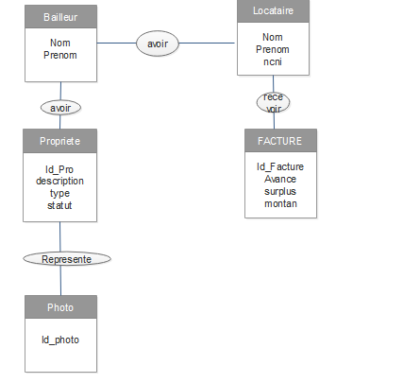
II.2.Model conceptual de la base de données
1;n
1;n
1;1
1;1
1;n
1;n
1;n
1;1

Slide 10
III. CONCEPTION TECHNIQUE

Slide 11





III.1. Choix de technologies

Slide 12
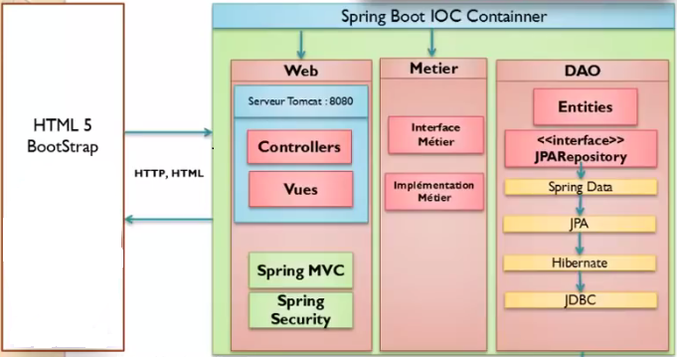
III.2.Architecture logiciel

